Slide 1
Neurónové siete
Peter Rozkošný
Overenie kvality diamantov

Slide 2
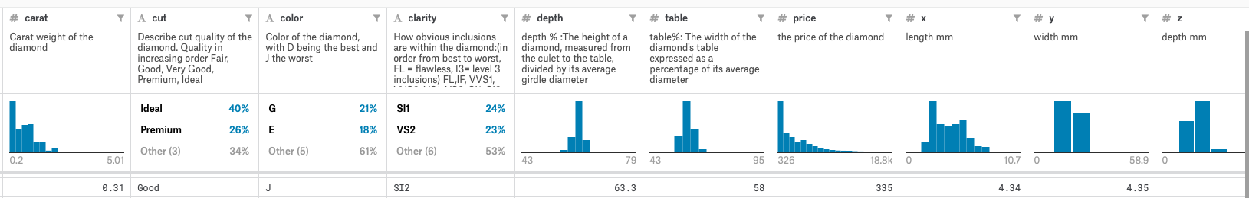
Data set – dáta o diamantoch

Slide 3
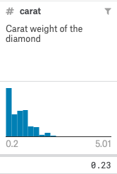
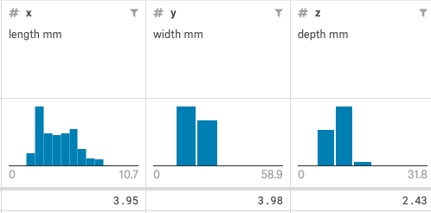
Očistený dataset
Výstupné dáta
→
Vstupné dáta

Slide 4

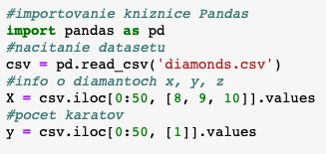

Slide 5

Rozdelenie dát
Trénovacie dáta obsahujú vstup aj výstup
Vstup:
Výšku
Šírku
Hĺbku
Výstup:
Počet karátov
Dôvod? Pretože sme potrebovali našu sieť naučiť, že “ tieto vstupné dáta patria tomuto výstupu“

Slide 6
Rozdelenie dát
Testovacie dáta – obsahujú iba vstupy resp. tie isté vstupy avšak už bez výstupov, tie budeme odhadovať
Rovnaké dáta sú použité preto, aby sme si vedeli okontrolovať výstup našej siete a originálny výstup resp. počet karátov z datasetu
Vstup:
Výšku
Šírku
Hĺbku

Slide 7
feedforward neural network
zvaná aj multivrstvový Perceptron, ktorý je súčasťou Deep learningu a skladá sa z viac ako jedného Perceptronu
dôvodom, prečo sa tieto siete nazývajú feedforward, je to, že tok informácií prebieha v smere dopredu, pretože x sa používa na výpočet nejakej medziľahlej funkcie v skrytej vrstve, ktorá sa zase používa na výpočet y.

Slide 8
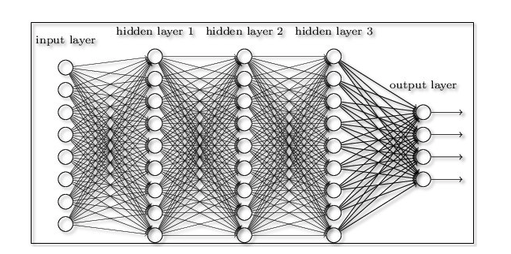
Architektúra feedforward neural network

Slide 9

Použité knižnice:
Pandas
- načítanie datasetu
Numpy
Generovanie váh
Výpočet dot produktu (násobenie matice)
Aktivačná funkcia
Zaokrúhlenie výsledku na dve desatinné miesta
Matplotlib
- Vykreslenie grafu

Slide 10

Dot produkt / násobenie matíc
Zoberieme z datasetu prvé dva riadky, tak vstup bude matica 3x2 teda počet stĺpcov x počet riadkov
Zoberie prvý set váh teda 4x3 (4skryté vrstvy x 3vstupy)
Vynásobí ich a vráti dot produkt
Kód pre načítanie prvých dvoch riadkov datasetu
Kód pre vygenerovanie náhodných váh
Kód pre výpočet dot produktu
Príklad dot produktu pre 3x2 a 4x3

Slide 11
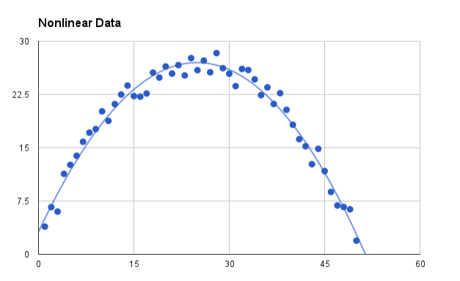
Aktivačná funkcia
Používa sa na určenie výstupu neurónovej siete ako áno alebo nie. Výsledné hodnoty mapuje medzi 0 až 1 alebo -1 až 1 atď. (V závislosti od funkcie).
Lineárne
Nelineárne

Slide 12
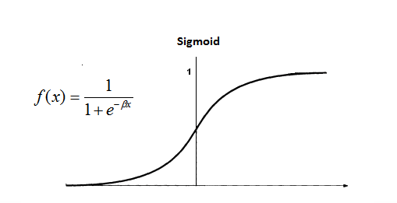
Sigmoid
Nelineárna
Rozmedzie 0 - 1

Slide 13
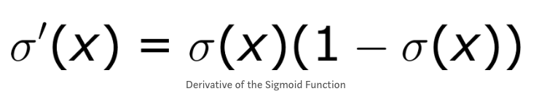

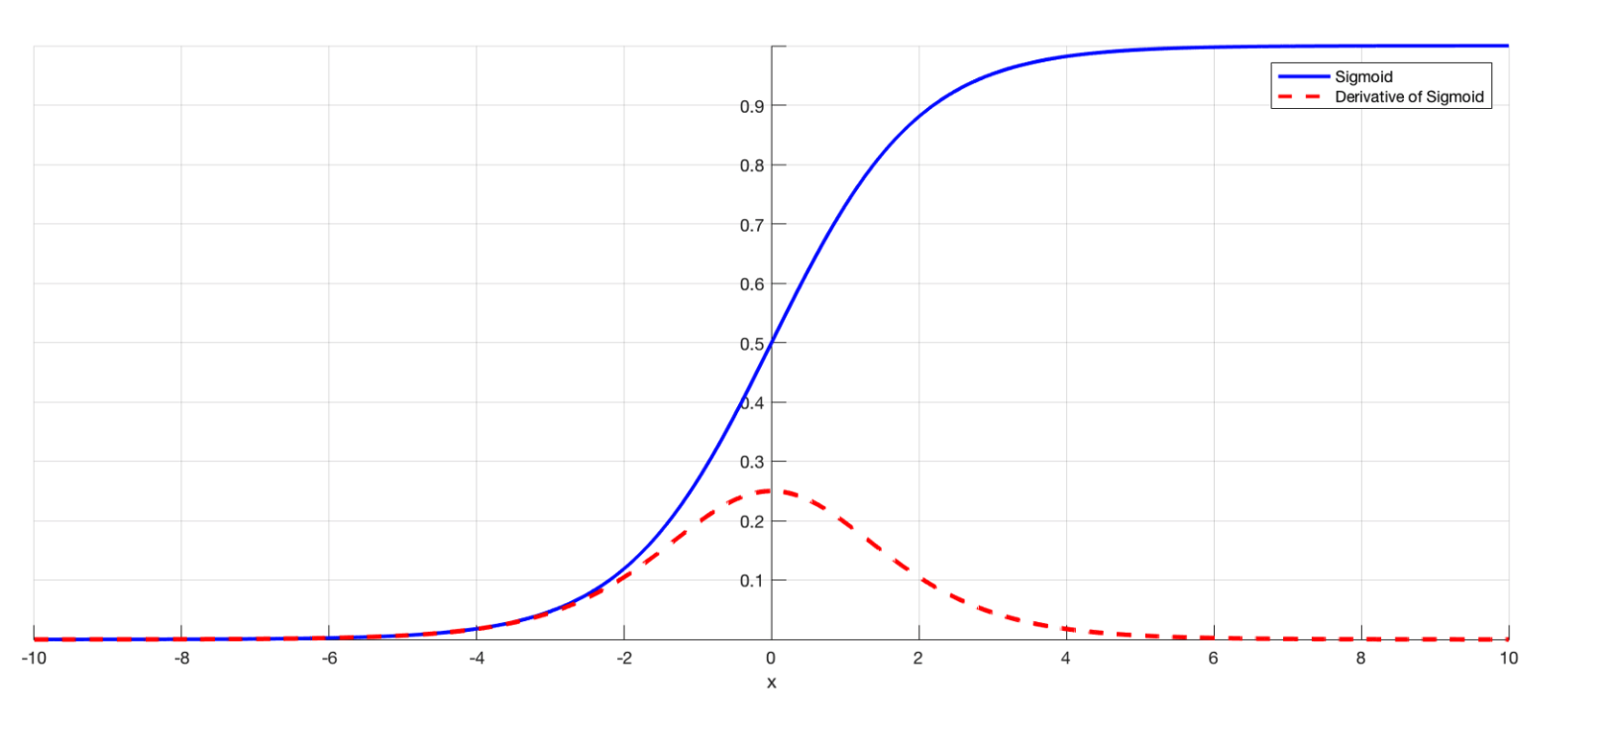

Derivácia Sigmoid funkcie

Slide 14
Ako funguje (v skratke)
Zoberie vstupy ako maticu (2D pole s číslami)
Vynásobí vstup váhami (vykoná dot product)
Aplikuje aktivačnú funkciu
Vráti výstup
Vypočíta chyby na základe rozdielu originálu a výstupu, výstupom je gradientový zostup
Ten sa použije na úpravu váh
Tento proces je zopakovaný XY krát

Slide 15
Rozdelenie programu :
Forward
- Zoberie vstupy a vypočíta výstup bez toho aby sa učil
Backward
Zoberie výsledok z forwardu a taktiež vstupné dáta a výstupné dáta
Vypočíta chybovosť na základe, ktorej upraví váhy

Slide 16
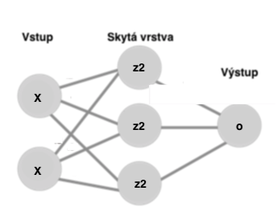


Forward

Slide 17
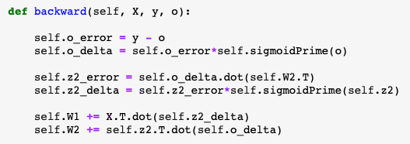
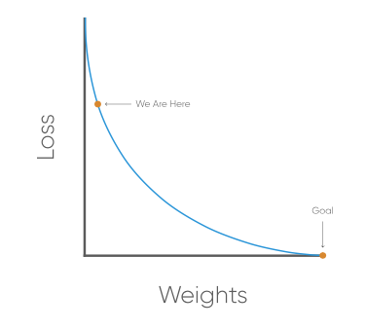

Backward

Slide 18
Cieľ
Cieľom práce bolo naučiť neurónovú sieť odhadnúť počet karátov diamantov na základe ich výšky, šírky a hĺbky
Ako ukážku som zobral z datasetu prvé dva riadky

Slide 19
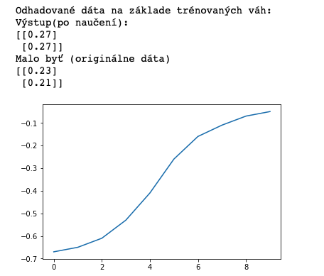
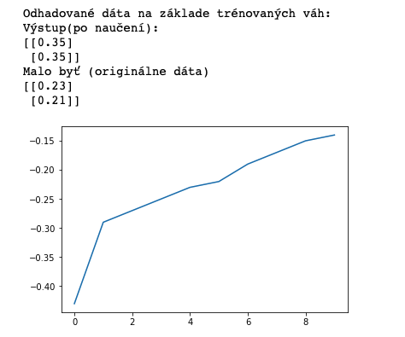
Pri cykle 10x krát boli odhady ešte neustálené, rôzne odchýlky

Slide 20
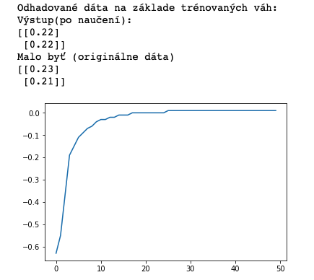
Výsledok cyklus 50x krát
Postupným zvyšovaním opakovaní cyklu sa odhad ustálil pri 50x krát, generoval odchýlku 0.1 teda úspešnosť 90%

Slide 21

Ďakujem za pozornosť

Slide 22
Zdroje:
https://enlight.nyc/projects/neural-network/?fbclid=IwAR1nQzouJIbe_5XHdetSXC-1_ZliTzlinJLrvCmnkKzSUG7r6HdTVAT8ylg
https://www.kaggle.com/shivam2503/diamonds/version/1
https://towardsdatascience.com/feed-forward-neural-networks-c503faa46620
https://skymind.ai/wiki/multilayer-perceptron
https://towardsdatascience.com/activation-functions-neural-networks-1cbd9f8d91d6
https://towardsdatascience.com/derivative-of-the-sigmoid-function-536880cf918e

